Slide 1
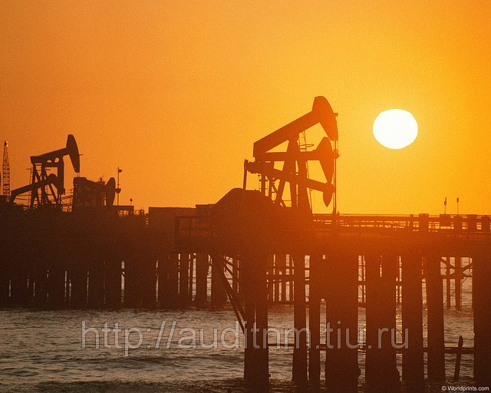
НЕФТЯНАЯ ПРОМЫШЛЕННОСТЬ

Slide 2
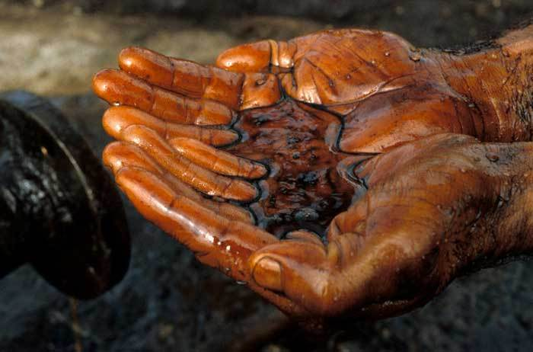
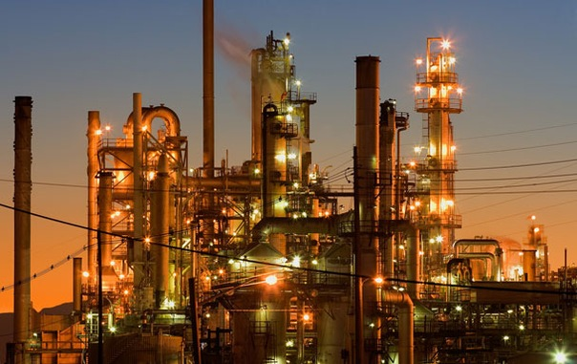
Главную роль в обеспечении энергией всех отраслей экономики сегодня играют топливные
ресурсы.
Наибольшее значение в топливной промышленности страны принадлежит трем отраслям: нефтяной, газовой и угольной, из которых особо выделяется нефтяная.

Slide 3
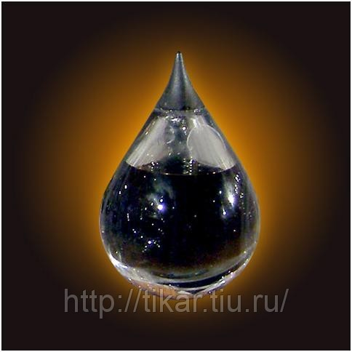
Состав нефти и её свойства
Нефть - это горная порода. Она относятся к группе осадочных пород вместе с песками, глинами, известняками, каменной солью и др. Одно из важных свойств нефти - способность гореть. В химическом отношении нефть - это сложная смесь углеводородов и углеродистых соединений, она состоит из следующих основных элементов:
углерод (84-87 %),
водород (12-14 %),
кислород, азот и сера (1-2 %),
Содержание серы возрастает иногда до 3-5 %.
В нефти выделяют:
углеводородную,
асфальто-смолистую части,
порфириты,
серу и зольную часть.
Главную часть нефти составляют три группы УВ: метановые, нафтеновые
и ароматические.
К физическим свойствам нефти относят плотность, вязкость, температуры застывания, кипения и испарения, теплотворную способность, растворимость, электрические и оптические свойства, люминесценцию и др.

Slide 4

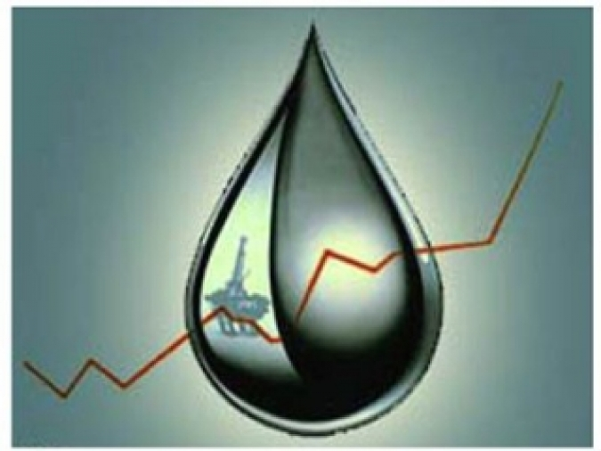
Что значит нефть сегодня для хозяйства любой страны?
Это:
сырье для нефтехимии в производстве синтетического каучука, спиртов, полиэтилена, полипропилена, широкой гаммы различных пластмасс и готовых изделий из них, искусственных тканей;
источник для выработки моторных топлив (бензина, керосина, дизельного и реактивных топлив), масел и смазок, а также котельно-печного топлива (мазут), строительных материалов (битумы, гудрон, асфальт);
сырье для получения ряда белковых препаратов, используемых в качестве добавок в корм скоту для стимуляции его роста.
Нефть - национальное богатство, источник могущества страны, фундамент ее экономики.

Slide 5
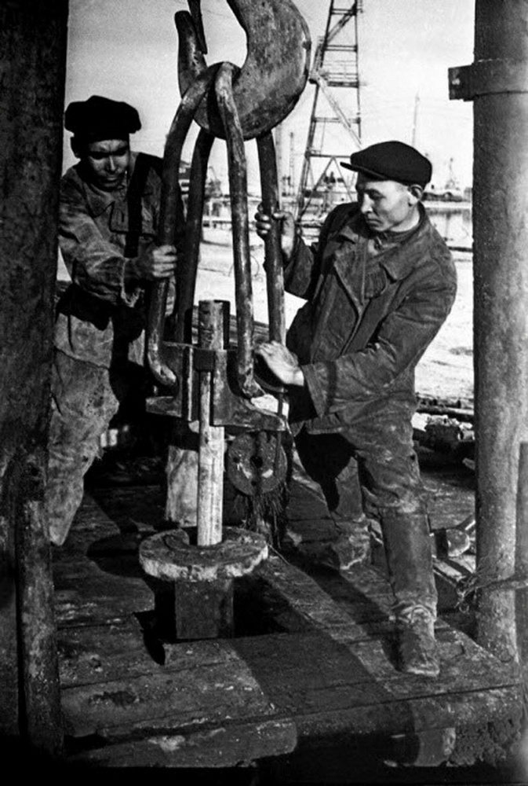
Нефтяная промышленность - отрасль тяжелой индустрии, включающая разведку нефтяных и нефтегазовых месторождений, бурение скважин, добычу нефти и попутного газа, трубопроводный транспорт нефти.
Цель нефтеразведки - выявление, геолого-экономическая оценка и
подготовка к работе промышленных залежей.
По степени изученности месторождения делятся на четыре группы:
1) Детально разведанные месторождения.
2) Предварительно разведанные месторождения.
3) Слабо разведанные месторождения.
4) Границы месторождений не определены.

Slide 6
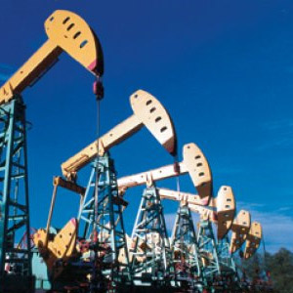
Развитие добычи нефти.
В России первые скважины были пробурены на Кубани в 1864 г. и в 1866 г. Тогда добыча нефти велась в основном монополиями, зависевшими от иностранного капитала.
В начале 20 века Россия занимала первое место по добычи нефти. В 1901 - 1913 г.г. страна добывала приблизительно 11 млн. тонн нефти. Сильный спад произошел во время Гражданской войны.
В первые годы советской власти основными районами нефтедобычи были Бакинский и Северного Кавказа (Грозный, Майкоп). Однако вскоре истощающиеся запасы старейших районов перестали удовлетворять запросы развивающейся промышленности.
Затем были открыты и введены в строй месторождения Пермской и Куйбышевской областей, Башкирии, что обусловило создание
крупнейшей Волго-Уральской базы.

Slide 7
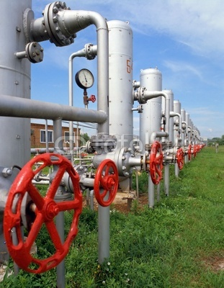
Война 1941 - 1945г.г. нанесла сильный ущерб районам Северного Кавказа, что существенно
сократило объем добываемой нефти. Однако в послевоенный период были восстановлены нефтедобывающие комплексы Грозного и Майкопа. Применялись и технические новшества (поддержание пластового давления), что позволило значительно увеличить добычу. В 50 годах добывали 38 млн. тонн, в 60-ых же цифра возросла на порядок - 148 млн. тонн. Конец 60-ых годов ознаменовался оснащением отрасли новейшими техническими изобретениями и усовершенствованием технологий.
За период с 1961 по 1972 годы было добыто
свыше 3,3 млрд. тонн нефти.

Slide 8
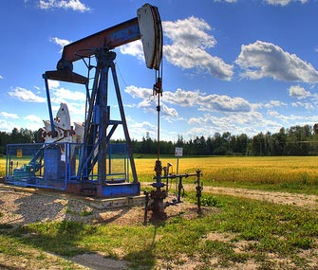
В тоже время рост обеспечивали новые освоенные месторождения в Западной Сибири (Средне - Обский район и Шатиский районы), Оренбургской области и Удмуртии, на континентальном шельфе Каспийского моря.
Еще в 1970 году Волго-Уральский район давал около 61% нефти, однако уже в 1974 году вышел на лидирующие позиции. Новые перспективные месторождения были открыты в начале 70-ых годов в Коми и Архангельской области (Тимано- Печорская нефтегазоносная провинция).
Восточные регионы превратились в
главные по добыче нефти.

Slide 9

Факторы размещения:
Сырьевой
Транспортный
Развитость инфраструктуры
Наличие квалифицированных трудовых ресурсов
Экологический

Slide 10
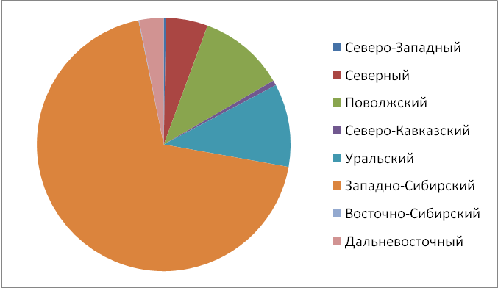
Доля экономических районов России в добыче нефти.

Slide 11
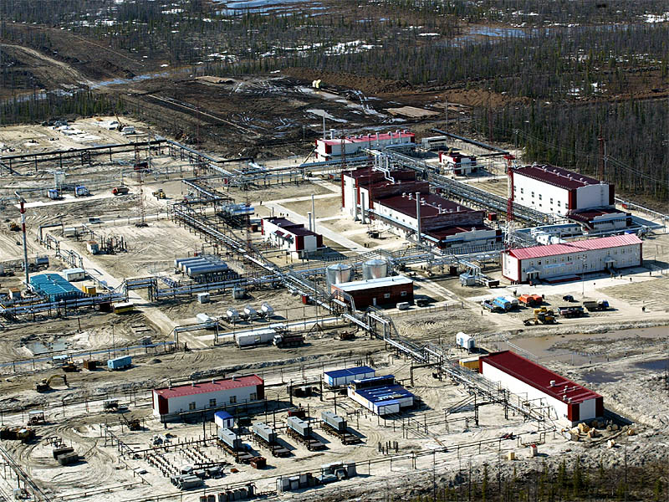
Западная Сибирь:
Крупнейший нефтеносный и нефтедобывающий район РФ включает территорию Тюменской, Томской, Новосибирской и Омской областей, Ханты-Мансийского и Ямало-Ненецкого автономных округов, а также прилегающий шельф Карского моря. Добыча нефти ведется с 1964 года.
Пик добычи нефти в Западной Сибири (408,6 млн.тонн) достигнут в 1988 году.
Важнейшая особенность сырьевой базы нефти Западной Сибири заключается в исключительно благоприятной структуре разведанных запасов.
Главный фактор - высокая концентрация запасов в крупных и крупнейших месторождениях(Самотлорском, Федоровском и др.).
Другие благоприятные факторы - приуроченность основных запасов к средне и высокопроницаемым коллекторам, высокая продуктивность месторождений, преобладание малосернистых и бессернистых нефтей.

Slide 12
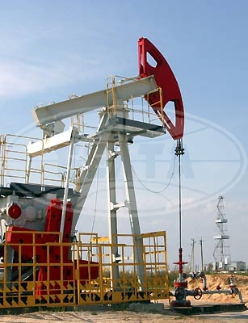
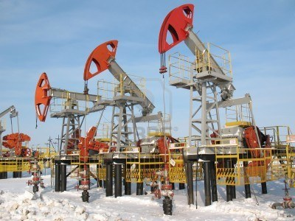
Ханты-Мансийский АО -богатейший нефтяной регион. 2/3 добываемой в стране нефти, имеет развитую инфраструктуру. В его пределах открыто 273 месторождения нефти, из которых 120 введено в разработку. Важнейшую роль в сырьевой базе играют крупнейшие(9 ) и крупные (77) месторождения,в которых заключено 90% разведанных запасов нефти. Потенциал неразведанных ресурсов нефти является практически крупнейшим в России, хотя и не предвещает улучшения качественных характеристик сырьевой базы.
ЯНАО-также характеризуется крупнейшими запасами и ресурсами нефти, но по сравнению с ХМАО их структура сложнее, так как преобладающую роль имеют нефти высокой плотности и вязкости (Русское, Северо-Комсомольское, Тазовское, Западно-Мессояхское месторождения). Разрабатываются 26 из 129 нефтяных месторождений. В разрабатываемых месторождениях сосредоточено 42% текущих разведанных запасов нефти. С севера к ЯНАО примыкает акватория Карского моря.

Slide 13
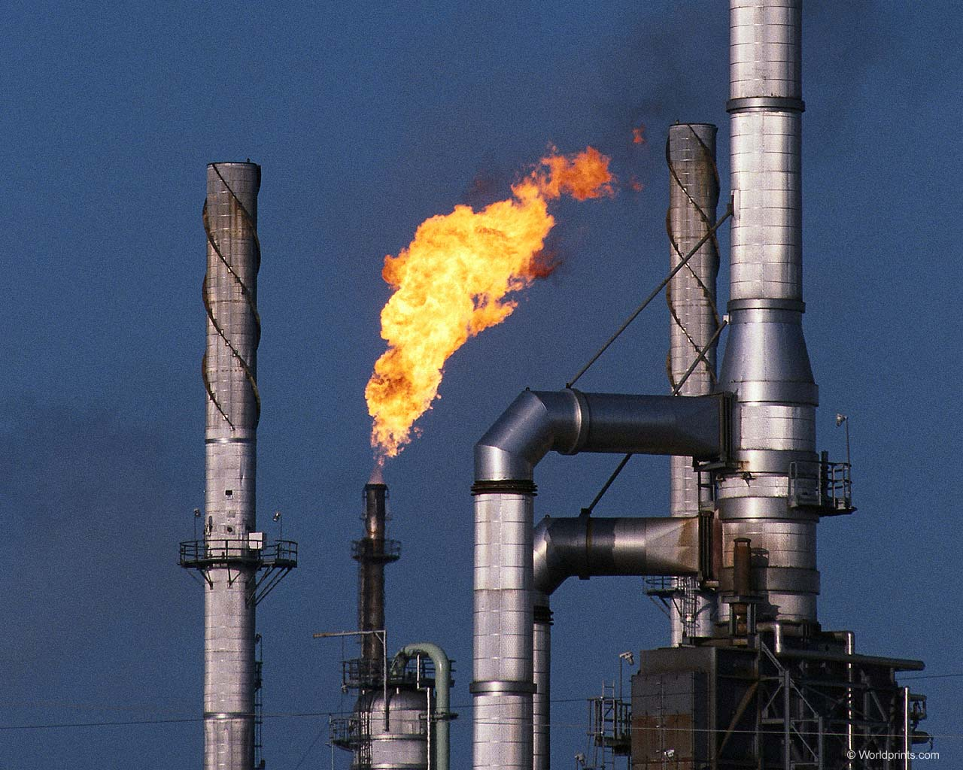
Томская область образует третий по значению центр нефтедобывающей промышленности Западной Сибири.В разработку вовлечено 18 из 84 нефтяных месторождений, в том числе все крупные (Советское, Первомайское, Лугинецкое, Игольско-Таловое). Неразведанные ресурсы нефти в Томской области превышают согласно геологическому прогнозу уже разведанные запасы в 1,8 раза, что создает возможность многолетней сырьевой обеспеченности нефтедобывающих предприятий.
Остальные административно-территороиальные субъекты Западной Сибири (юг Тюменской,а также Новосибирская и Омская области)играют незначительную роль в региональном балансе запасов и добычи нефти в Западной Сибири. В трех областях открыто16 небольших месторождений, из которых только 3 (Кальчинское в Тюменской,Прирахтовское в Омской и Малоичское в Новосибирской областях) находятся в промышленной или опытной разработке. Геологические перспективы развития сырьевой базы в целом незначительны.

Slide 14
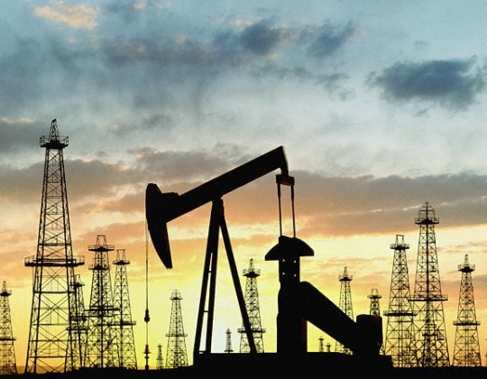
Уральский и Поволжский районы:
Эти районы, объединяющие ряд республик и областей Приуралья, Среднего и Нижнего Поволжья, составляют 2 по значению (после Западной Сибири) крупнейший нефтедобывающий центр России, известный как Урало-Поволжье или второе Баку.
Для него характерно наличие большой группы крупнейших нефтяных месторождений, включая Ромашкинское,Арланское,Туймазинское, Мухановское,Шкаповское,Кулешовское, Батырбайское и др.
Республики Татарстан и Башкортостан являются центрами нефтяной промышленности Урала-Поволжья . Самарская область — одна из наиболее забуренных глубокими скважинами частей Урало-Поволжья.
Пермская и Оренбургская области также относятся к«старым»нефтедобывающим районам данной базы, но отличаются от рассмотренных выше более благоприятными показателями сырьевой базы.

Slide 15
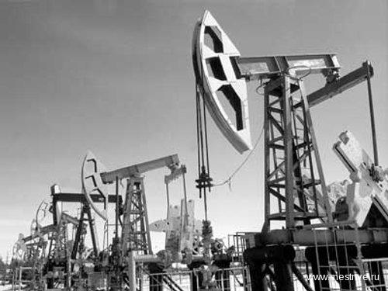
Европейский Север:
Включает территорию Республики Коми, Архангельской области и Ненецкого автономного округа, а также прилегающий шельф Баренцева моря.
Северный район в основном соответствует Тимано-Печорской нефтегазоносной провинции, которая представляет собой обширную область на северо-востоке Европейской части России.
На долю Ненецкого АО сегодня приходится52.7% ресурсов этой нефтяной провинции.
Открытые месторождения, в том числе крупнейшие(Устинское и Возейское).
Наиболее«старый»нефтедобывающий район (Ухтинский).Основные месторождения(Ярегское, Западно-Тэбукское,Пашинское),
Ненецкий автономный округ характеризуется существенно меньшей степенью промышленного освоения. Из73 нефтяных месторождений разрабатываются лишь два (Хярьягинское и Ардалинское).

Slide 16
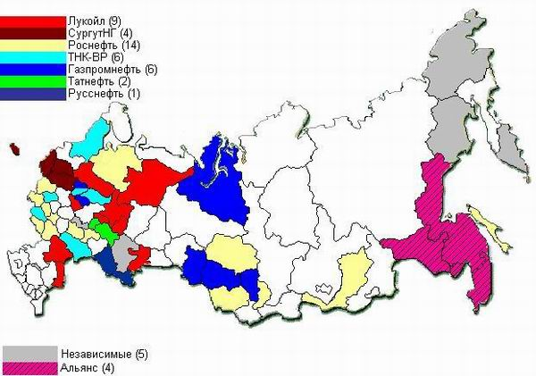

Slide 17
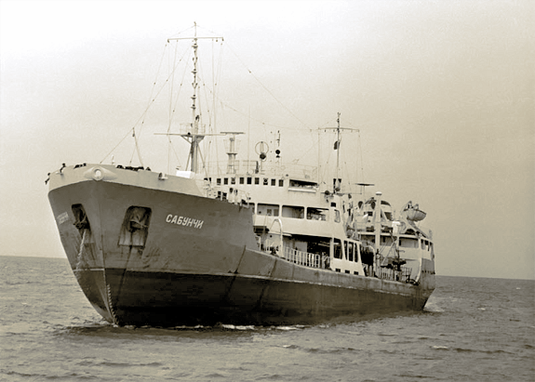
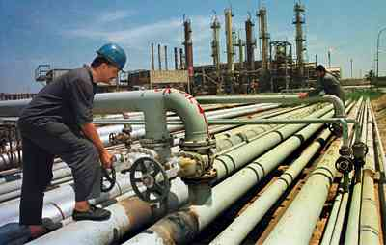
Транспорт нефти. Магистральные нефтепроводы
В настоящее время география нефтеперерабатывающей промышленности не совпадает с районами ее переработки. Поэтому задачи транспортировки нефти привели к созданию большой сети нефтепроводов. По размеру грузооборота нефтепроводный транспорт в2,5 раза превзошел железнодорожный в части перевозок нефти и нефтепродуктов.
На железной дороге основной поток нефти образуется в Западной Сибири и Поволжье. Из Западной Сибири нефть по железной дороге транспортируется на Дальний Восток, Южный Урал и страны центральной Азии. Из Урала нефть везут на Запад, Северный Кавказ и Новороссийск.
Транспортировка нефти водным путем обходится дешевле и экономичней других видов транспортировки, однако из-за географических особенностей нашей страны используется мало, в основном при перевозки нефти на экспорт, а также по внутренним бассейнам страны (Ленский,Амурский) и северному морскому пути.
Трубопроводы- наиболее эффективное средство транспортировки нефти (исключая морские перевозки танкерами). На сегодняшний день сформировалась развитая сеть магистральных нефтепроводов, которая обеспечивает поставку более 95% всей добываемой нефти при средней дальности перекачки 2300км.

Slide 18
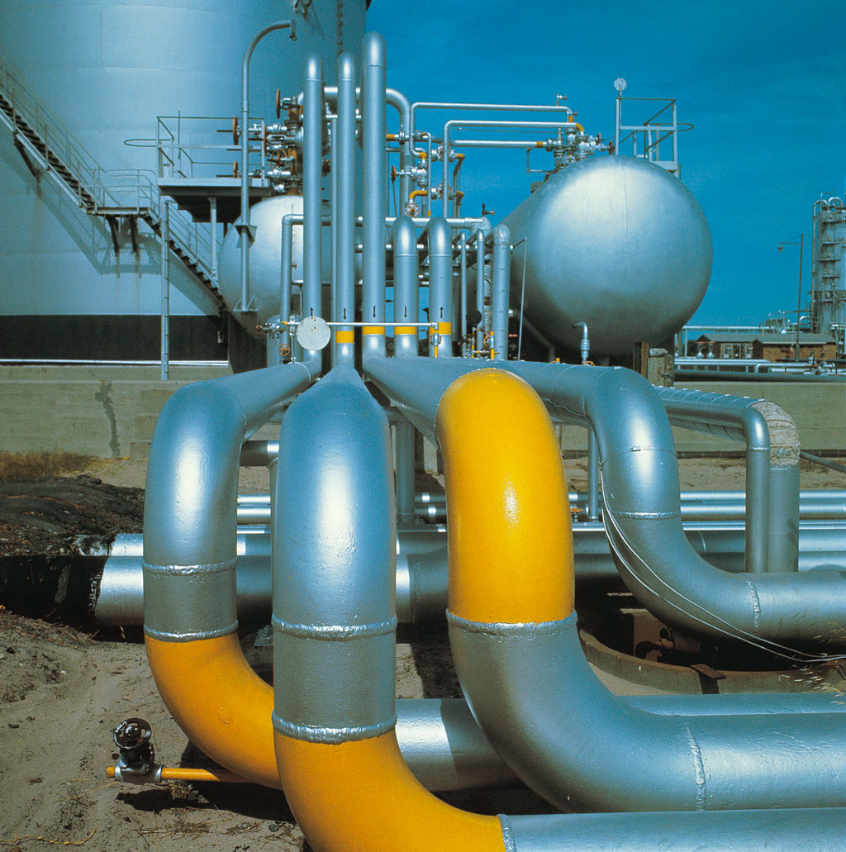
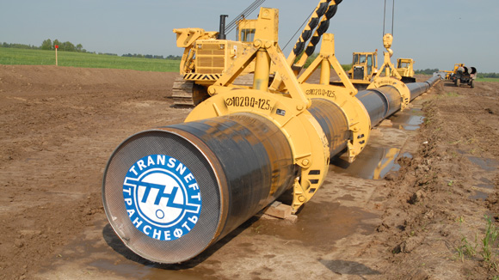
Формирование в Западной Сибири главной нефтяной базы страны изменило ориентацию основных потоков нефти. Волго-Уральский район теперь"повернут"целиком на запад. Важнейшие функции дальнейшего развития сети магистральных нефтепроводов перешли к Западной Сибири. Отсюда нефтепроводы идут по следующим направлениям:
На запад - Усть-Балык- Курган - Альметьевск;Нижневартовск- Самара - Лисичанск- Кременчуг -Херсон - Одесса;Сургут - Новополоцк;Самара - Лисичанск- Грозный - Баку;
На юг - Шаим - Тюмень;Усть-Балык -Омск - Павлодар- Чимкент - Чарджоу;
На восток - Александровское- Анжеро-Судженск.Для транспортировки нефти на запад,так и восток используются трубопроводы Волго-Уральского района восточного направления.

Slide 19
Перспективы развития
разработка и освоение технологических комплексов по бурению и добыче на шельфе арктических, дальневосточных и южных морей;
совершенствование и освоение технологий сооружения и эксплуатации нефтепромысловых объектов в сложных природно-климатических условиях;
совершенствование существующих и создание новых методов воздействия на пласты и увеличения нефтеотдачи;
развитие технологий компьютерного проектирования и моделирования процесса разработки нефтяных месторождений;
создание новых "многофакторных"технологий,основанных на использовании физических,термодинамических,гидродинамических,механических,физико-химических эффектов.
Долгосрочная государственная политика в сфере добычи нефти должна быть направлена на создание стабильных условий, обеспечивающих устойчивое развитие отрасли.

Slide 20



Slide 21


